Slide 1
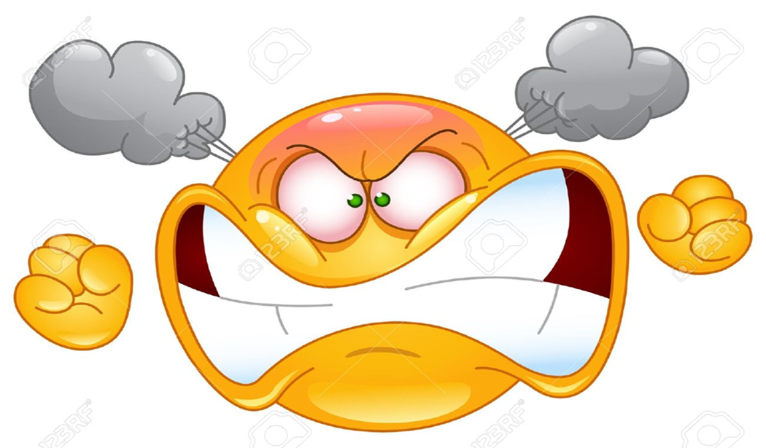
ÖFKE DENETİMİ

Slide 2
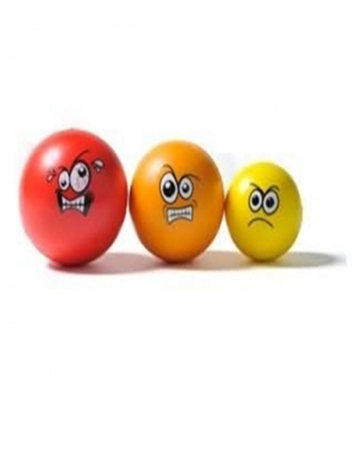
ÖFKE ANKETİ
Aşağıdaki soruları birlikte okuyalım ve kaç tanesine EVET dediğinizi sayın...
1.) Öfkemi kontrol edebiliyorum ( E ) ( H )
2.) Kavgadan uzak duruyorum ( E ) ( H )
3.) Tartışırken sesimi yükseltmiyorum. ( E ) ( H )
4.) Sabah kalktığımda stresli olmuyorum ( E ) ( H )
5.) İnsanlarla konuşurken ters ve kaba cevaplar vermiyorum ( E ) ( H )
6.) İnsanlara güler yüzlü davranıyorum ( E ) ( H )
7.) Düşüncelerimi içime atmayıp ifade ediyorum ( E ) ( H )
8.) Tartışırken hakaret ve küfür etmiyorum ( E ) ( H )

Slide 3
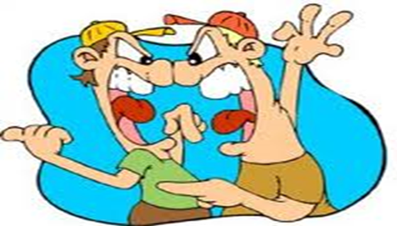
ÖFKE NE ANLAMA GELİR
ASLINDA ÖFKELİ İNSAN ŞUNU DEMEK İSTER
SANA KARŞI ŞU AN ÖFKELİYİM. SENİN BANA KULAK VERMENİ
VE BENİ CİDDİYE ALMANI İSTİYORUM. BENİ DİKKATE ALMAN VE BANA ÖNCELİK TANIMAN GEREKİYOR
FİSHER

Slide 4
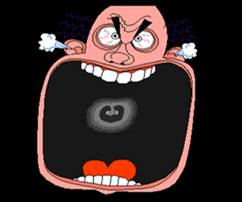
ÖFKE NEDİR?
Öfke, bireyin istek, ihtiyaç ve planlarının engellenmesi ve haksızlıklara uğraması karşısında kendini olumlu yollardan ifade edememesi sonucunda yaşadığı duygu durumudur.
.
Sık olarak yaşanan, küçük hayal kırıklıklarından yoğun hiddete kadar değişik süreçlerde ve yoğunluklarda var olan, fizyolojik ve biyolojik değişimlerin de eşlik edip etkide bulunduğu normal bir duygudur.

Slide 5
BUZ DAĞI BENZETMESİ
Öfke olgusu buz dağına benzetilir. Buz dağının suyun üzerinde kalan
kısmı öfkedir. Oysa suyun altında kalan kısmı çok daha geniştir, yani öfkenin ortaya çıkmasına yol açan pek çok duygu burada gizlidir.
.
Suyun altında kalan duygulara temel duygular denir.
İnsanların çoğu öfkeyi buzdağının tepesinde yaşar ve bir türlü çözümlenmemiş bu
duygulara sıkı sıkı tutunur. Oysa öfkenin kaynaklarını ortadan kaldırmayı başarmak için buzdağının altındaki temel duyguların anlaşılması gerekir.

Slide 6
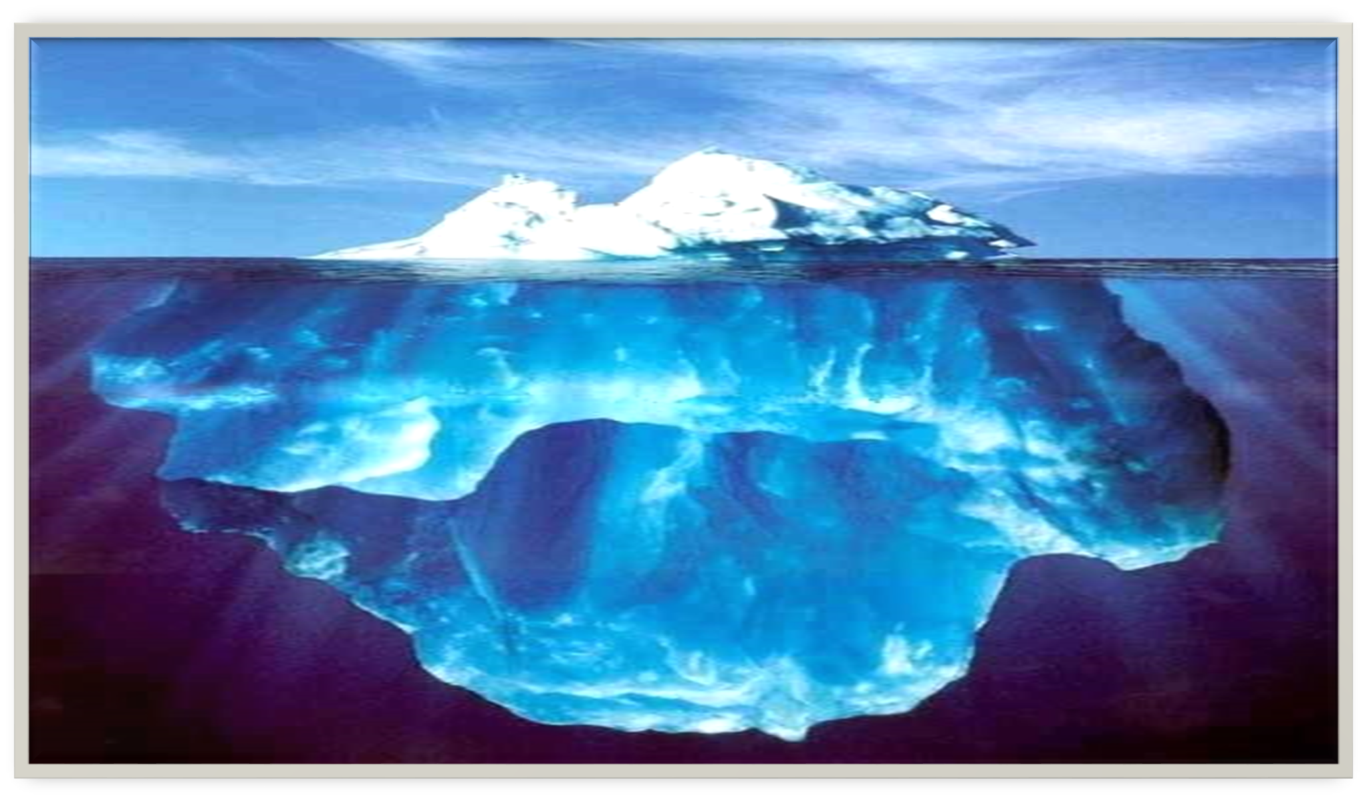

Slide 7
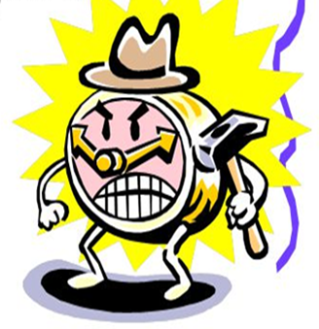
ÖFKE BİÇİMLERİ
01
KONTROLSÜZ ÖFKE
03
DURUMLUK ÖFKE
02
KRONİK ÖFKE
04
SÜREKLİ ÖFKE
Contact

Slide 8
01
03
02
04
KONTROLSÜZ ÖFKE
Kontrol edilemediğinde yıkıcı, saldırgan, tahrip edici tepkilere dönüşme potansiyeline sahiptir.
En az iki kişiyi mutsuz eder. Kavga, şiddet, terör ifade edilemeyen öfke duygularının etkisidir.
DURUMLUK ÖFKE
Kas gerilimi, sinir sisteminin uyarılması durumudur. Şiddeti algılama ve engellenmenin etkisine göre artar.
KRONİK ÖFKE
Öfkenin kronikleşmesi halinde (sürekli öfke hali) kişide düşmanca duygu ve davranışlara doğru yönelim artar. Sağlık problemleri kalp damar hastalıkları, baş ağrısı, yüksek tansiyon, mide hastalıkları, psikolojik bozukluklara yol açar.
Sosyal problemler, uyumsuzluk, dışlanma v.b. durumlarla karşı karşıya bırakır.
SÜREKLİ ÖFKE
Çok sayıda durumu sıkıcı, engelleyici algılayarak sürekli öfke yaşama durumudur.
Sağlık (fiziksel, ruhsal) ve sosyal uyum sorununa neden olur.

Slide 9
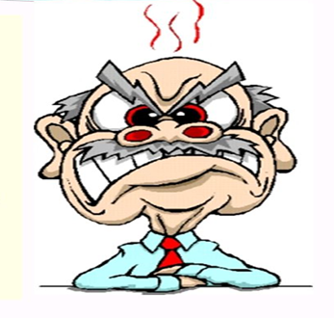
ÖFKE İFADE TARZLARI
Öfke ifade tarzları bireylere göre farklılaşmaktadır.
Bu ifade tarzları öfke içte, öfke dışta ve kontrol edilen öfke değişkenlerince ölçülmektedir
Introduction
04
01
Öfke içte: Öfke yaratan düşünce ve duyguları bastırma eğilimi
02
Öfke dışta: Çevredeki insanlara veya objelere yönelik saldırgan davranışlar gösterme eğilimi
03
Kontrol edilen öfke: Öfke yaşantısını veya öfkenin ifadesini kontrol edebilme yeteneğini yansıtmaktadır

Slide 10
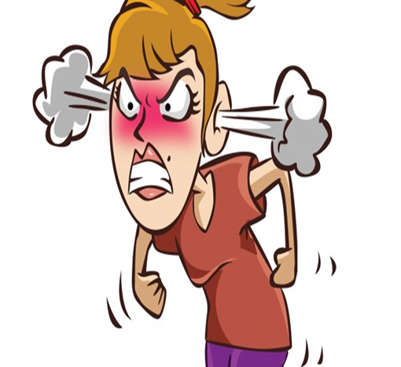
ÖFKE NE ZAMAN ORTAYA ÇIKAR
Birinin canımıza zarar vereceğini düşündüğümüz zaman,
Hayal kırıklığına uğradığımız zaman,
Haksızlığa uğradığımızı düşündüğümüz zaman,
Bize karşı saldırıya geçildiğini düşündüğümüz zaman
Kışkırtıldığımız zaman
Stres altında olduğumuz zaman
Kendimizi ifade edemediğimiz zaman
İstek ve ihtiyaçlarımız karşılanmadığı ya da karşılanmayacağını düşündüğümüz
zamanlar

Slide 11
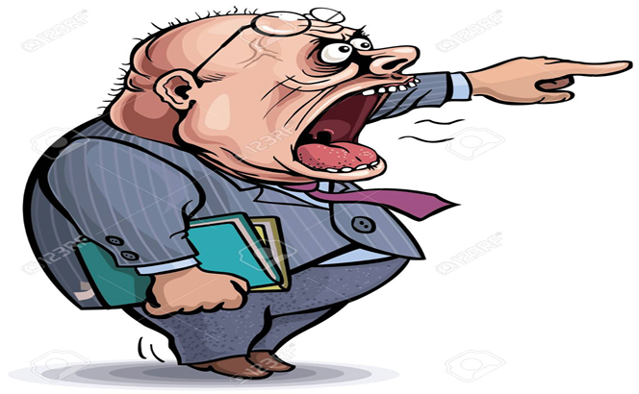
ÖFKENİN AŞIRI DERECEDE YAŞANMASI
Aşırı derecede yaşandığı ve sağlıklı bir biçimde ifade edilmediği zaman kin, nefret, kıskançlık ve düşmanlık gibi duygulara dönüşebilmekte, sözel ya da fiziksel boyutlarda saldırgan davranışlara yol açabilmektedir.

Slide 12
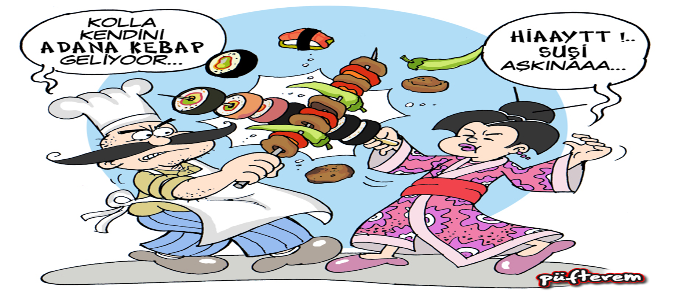
ÖFKE KONTROLÜ

Slide 13
ÖFKE KONTROLÜ
Öfkeyi doğru ifade etme becerisini kazanmaya denir.
Öfke kontrolünde temel amaç; saldırganlıktan uzak, şiddet içermeyen, kişinin kendisine ve çevresindekilere zarar vermeyecek şekilde duygusunu ifade etme becerisini kazanmasıdır.
06

Slide 15
ÖFKE ANALİZİ
BENİ DAHA ÇOK NELER ÖFKELENDİRİR
ÖFKEMİ NE ŞEKİLDE DIŞA VURUYORUM
SONUÇ İSTEDİĞİM GİBİ OLUYOR MU
ÖFKEMİN ASIL KAYNIĞI NE
ÖFKEMİ NASIL KABUL EDEBİLİR VE NASIL ZARARSIZ ŞEKİLDE İFADE
EDEBİLİRİM
ÖFKEMDEN SONRA NE HİSSEDERİM
ÖFKEMİN OLUMSUZ SONUÇLARI NELERDİR
ÖFKEMİN BAŞKALARINA ETKİSİ NE OLUYOR

Slide 16
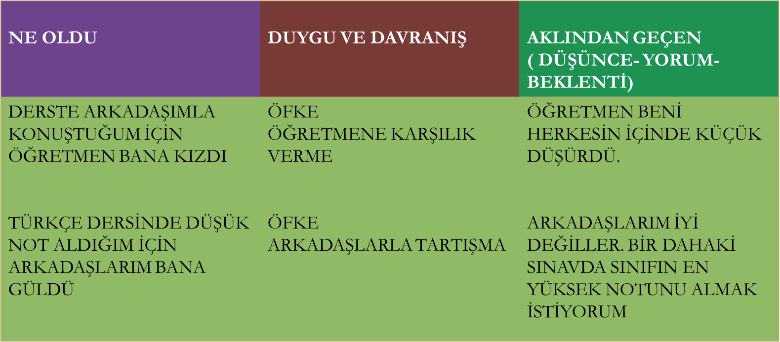
ÖFKE GÜNLÜĞÜ

Slide 17
ÖFKE DENETİMİNDE
01
Ben dilinin kullanım gücünü fark etme
04
Gevşeme
Öfkeliyken duygu ve düşünceleri ben diliyle ifade etme ve karşıdaki kişiye de bu konuda yardımcı olma
05
Problemi kabullenme ve tanımlama
02
06
Çözüm üzerinde odaklanarak problemi çözme
03
Mizah kullanma

Slide 18
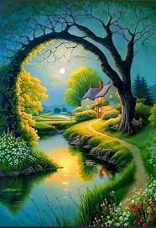
ÖFKEYLE ETKİN BİR BİÇİMDE BAŞ ETME
01
BELLEĞİNİZDEN ÇAĞIRARAK YA DA HAYAL EDEREK
02
SİZİ GEVŞETECEK BİR YER YA DA ORTAMI DÜŞÜNÜN VE
03
GÖZÜNÜZÜN ÖNÜNE GETİRMEYE ÇALIŞIN.

Slide 19
GEVŞEME (NEFES EGZERSİZİ)
DERİN NEFESLERİNİZİ ALIRKEN, KENDİ KENDİNİZE TEKRAR TEKRAR “GEVŞE!” YA DA “SAKİN OL!” DİYEREK TELKİNDE BULUNUN.
DİYAFRAMINIZDAN DERİN NEFESLER ALIN; GÖĞSÜNÜZÜN ÜST KISMIYLA NEFES ALMANIZ SİZİ RAHATLATMAZ
NEFES ALIP VERDİĞİNİZDE GÖĞSÜNÜZ DEĞİL, KARNINIZ ŞİŞMELİDİR.

Slide 20
SÖYLEYECEK SÖZÜ OLMAYAN YÜKSEK SESLE KONUŞUR YA DA ÖFKEYLE

Slide 21
BENİ DİNLEDİĞİNİZ İÇİN TEŞEKKÜR EDERİM
PSİKOLOJİK DANIŞMAN
ESRA SARIALİOĞLU

